Slide 1


Slide 2
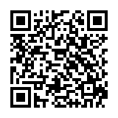
课堂实录（视频）
扫码，免费看800分钟！
获取更多信息，请联系编辑：13166715360（杜编辑）

Slide 3
普通高中课程标准实验教科书·数学必修2
（人民教育出版社 A版）
有限样本空间与随机事件
《中国数学教育》独家发布
长沙市第一中学 郝楠楠

Slide 4
教学重点与难点
教学重点
1.理解样本空间概念，会用集合语言表示一个随机试验的样本空间与随机事件.
《中国数学教育》独家发布
教学难点
1.用适当的集合语言表示一个随机试验的样本空间.
2.表示一个随机事件的自然语言与集合语言之间的相互转换.

Slide 5

教学结构体系
环节七
归纳小结 拓展延伸
环节六
夯实巩固 强化训练
《中国数学教育》独家发布
环节五
合作探究 开拓创新
环节四
自主阅读 感悟新知
例题精讲 理解本质
环节三
试验探究 形成概念
环节二
关注生活 引出课题
环节一

Slide 6





关注生活 引出课题
设计意图
确定性现象
随机现象
直观感受
现象分类
提炼概念
《中国数学教育》独家发布
课堂实录1

Slide 7

关注生活 引出课题
设计意图
直观感受
现象分类
提炼概念
《中国数学教育》独家发布
课堂实录1

Slide 8

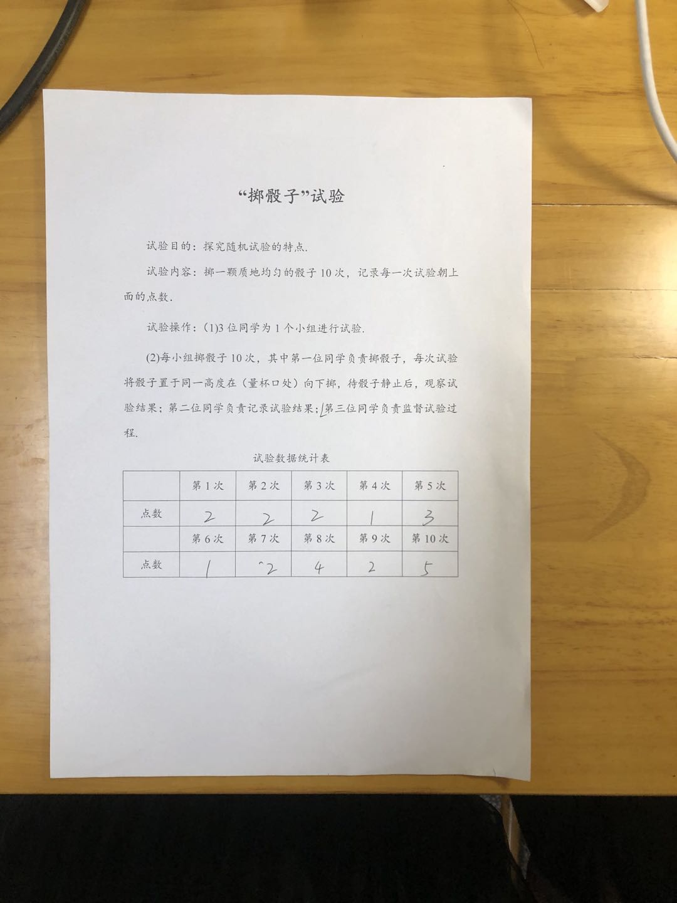

试验探究 形成概念
设计意图
【小组合作】掷一颗质地均匀的骰子10次，记录每一次试验朝上的面的点数．
动手试验
归纳特点
抽象概念
《中国数学教育》独家发布

Slide 9
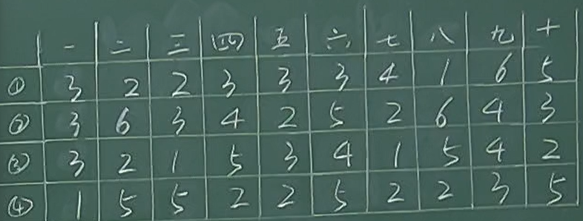
试验探究 形成概念
设计意图
小组实验
展示
动手试验
归纳特点
抽象概念
《中国数学教育》独家发布
试验结果
分析
可重复性 可预知性 随机性
我们把对随机现象的实现和对它的观
察称为随机试验 (random experiment)，简
称试验，常用字母E表示．
总结形成
概念
课堂实录2

Slide 10
试验探究 形成概念
设计意图
动手试验
归纳特点
抽象概念
《中国数学教育》独家发布
课堂实录2

Slide 11


试验探究 形成概念
设计意图
掷骰子试验
分析试验
归纳结果
引入概念
样本点（ω_{i}）事件
《中国数学教育》独家发布
掷骰子试验
样本空间（Ω）
有限样本空间： Ω={ ω₁，ω₂，ω₃，…，ω_{n} }

Slide 12











试验探究 形成概念
设计意图
样本点与样本空间的关系
分析试验
归纳结果
引入概念
《中国数学教育》独家发布
$$ω_{3}$$
$$ω_{9}$$
样本点
$$ω_{7}$$
$$ω_{2}$$
$$ω_{8}$$
$$ω_{5}$$
$$ω_{1}$$
$$ω_{6}$$
Ω
样本空间
$$ω_{4}$$
$$ω_{10}$$
$$ω_{n}$$
…
课堂实录3

Slide 13
试验探究 形成概念
设计意图
分析试验
归纳结果
引入概念
《中国数学教育》独家发布
课堂实录3

Slide 14

例题精讲 理解本质
设计意图
例1 抛掷一枚骰子，观察它落地时朝上的面的点数，写出试验的样本空间．
规范书写
引入符号
总结思路
《中国数学教育》独家发布

Slide 15
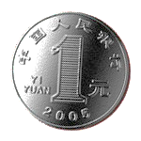
例题精讲 理解本质
设计意图
例2 抛掷一枚硬币，观察它落地时哪一面朝上，写出试验的样本空间．
规范书写
引入符号
总结思路
《中国数学教育》独家发布
如果用h表示“正面朝上”，
t 表示“反面朝上”，
则样本空间可以表示为Ω={h,t}．
如果用1表示“正面朝上”，
0表示“反面朝上”，
则样本空间可以表示为Ω={1,0}．
课堂实录4

Slide 16
例题精讲 理解本质
设计意图
规范书写
引入符号
总结思路
《中国数学教育》独家发布
课堂实录4

Slide 17
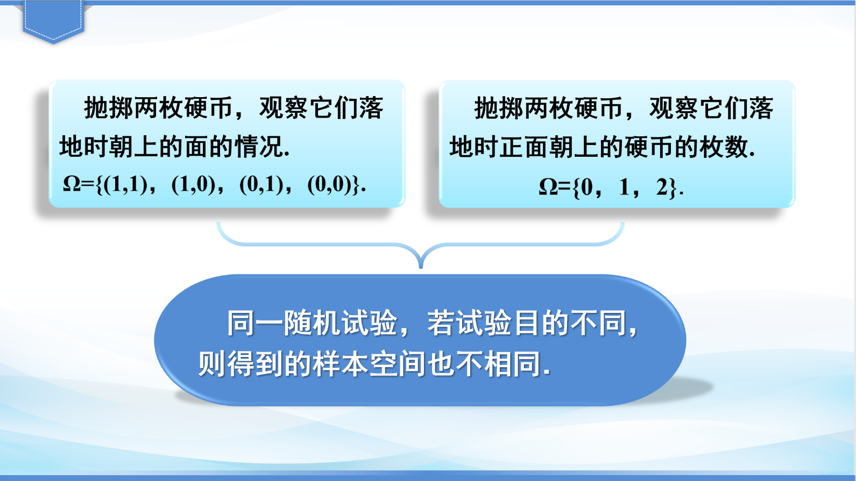
例题精讲 理解本质
设计意图
变式
变式训练
螺旋上升
总结性质
《中国数学教育》独家发布
课堂实录5

Slide 18
例题精讲 理解本质
设计意图
变式训练
螺旋上升
总结性质
《中国数学教育》独家发布
课堂实录5

Slide 19

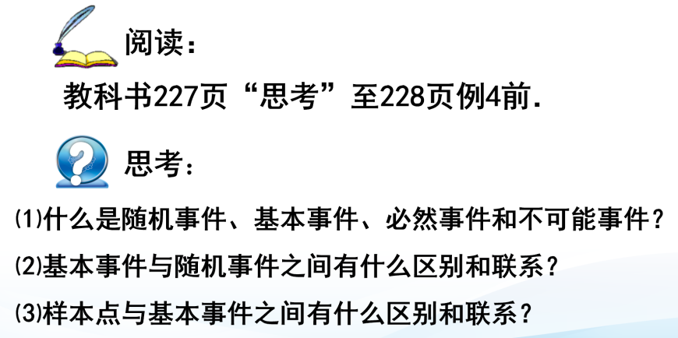

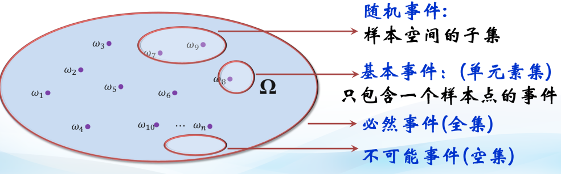
自主阅读 感悟新知
设计意图
提出问题
提出问题
困知勉行
突破难点
自主阅读
《中国数学教育》独家发布
思考提升
总结归纳
课堂实录6

Slide 20
自主阅读 感悟新知
设计意图
提出问题
困知勉行
突破难点
《中国数学教育》独家发布
课堂实录6

Slide 21
合作探究 开拓创新
设计意图
小组合作
小组合作
运用推断
把握本质
《中国数学教育》独家发布
设计一个随机试验：
⑴写出随机试验的样本空间；
⑵写出一些随机事件并用集合表示．

Slide 22
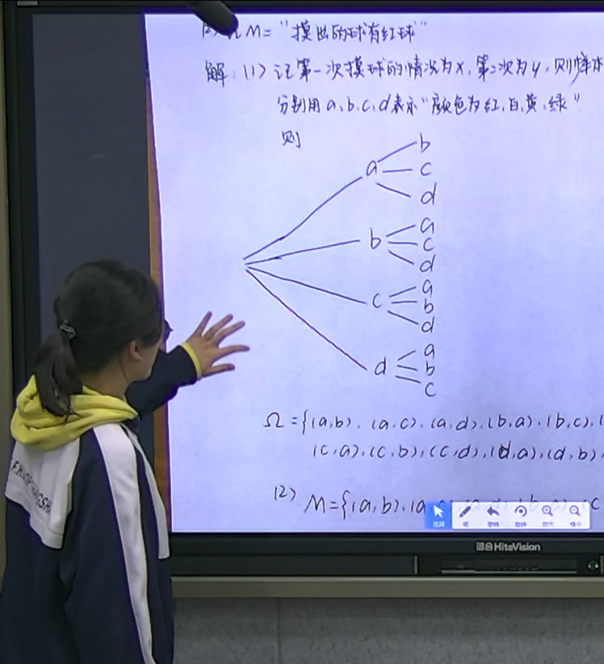
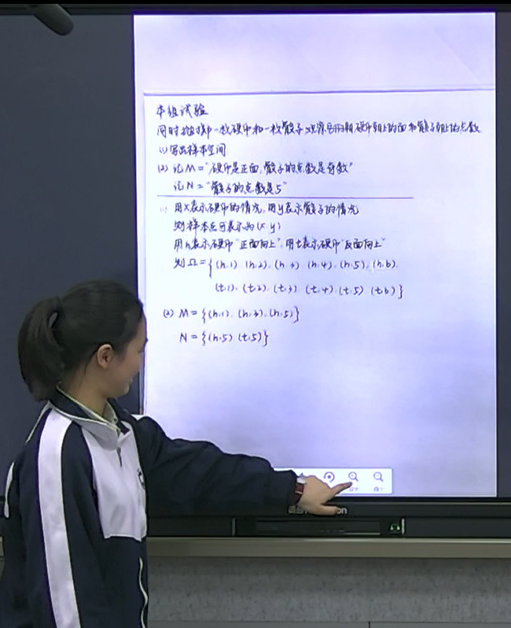
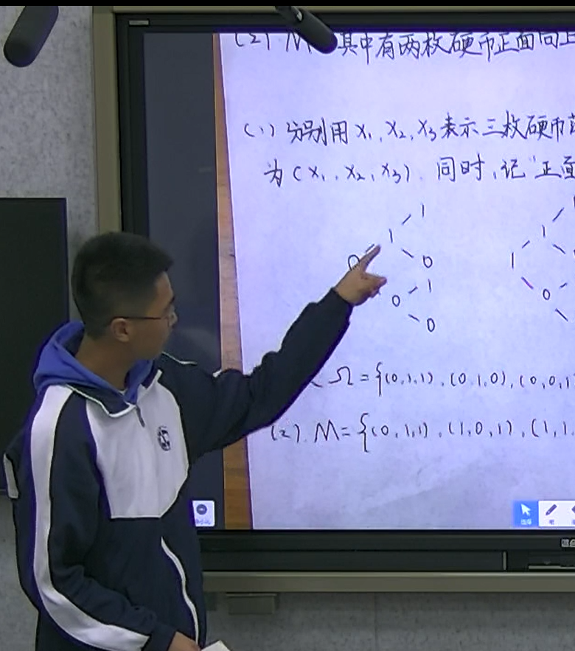
合作探究 开拓创新
设计意图
小组试验设计成果展示
小组合作
运用推断
把握本质
《中国数学教育》独家发布
课堂实录7

Slide 23
合作探究 开拓创新
设计意图
小组合作
运用推断
把握本质
《中国数学教育》独家发布
课堂实录7

Slide 24
夯实巩固 强化训练
设计意图
例3 如图，一个电路中有A、B 、C三个电器元件，每个元件可能正常，也可能失效．把这个电路是否为通路看成是一个随机现象，观察这个电路中各元件是否正常．
⑴写出试验的样本空间;
⑵用集合表示下列事件：
M =“恰好两个元件正常”；
N = “电路是通路”；
T = “电路是断路”．
固化概念
夯实基础
强化应用
《中国数学教育》独家发布
课堂实录6

Slide 25
夯实巩固 强化训练
设计意图
固化概念
夯实基础
强化应用
《中国数学教育》独家发布
课堂实录8

Slide 26
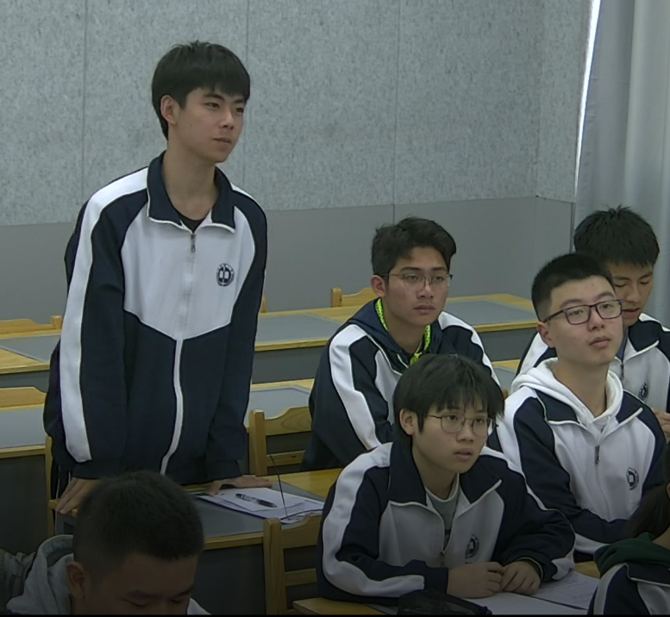
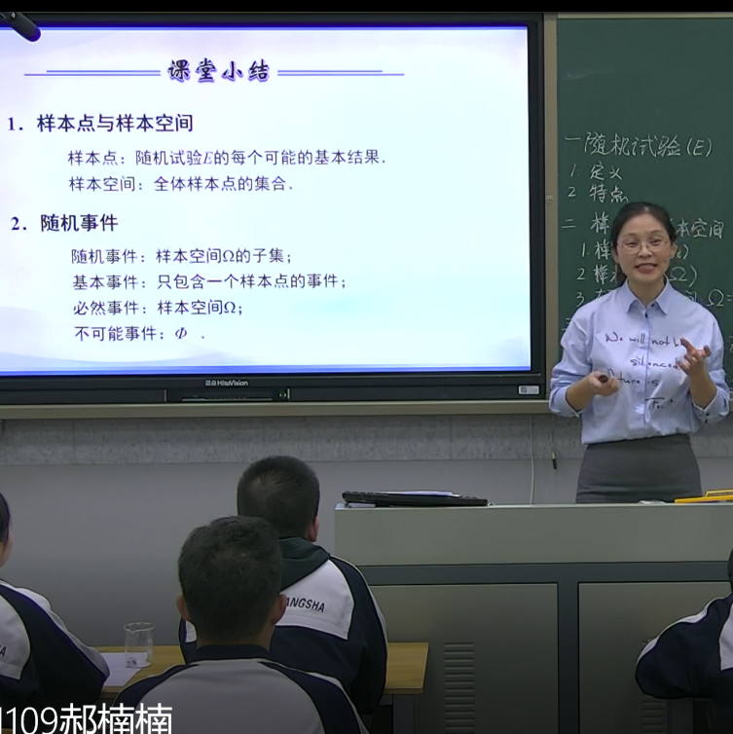
归纳总结 构建体系
设计意图
问题：这节课我们学习了哪些知识？
回顾知识
总结方法
构建体系
《中国数学教育》独家发布

Slide 27

作业分类 拓展延伸
设计意图
课后练习
教科书第229页练习1、2题.
思考提升
巩固知识
提升能力
强化应用
《中国数学教育》独家发布
在某届世界杯足球赛上，a，b，c，d四支球队进入了最后的比赛．
在第一轮的两场比赛中，a 对 b，c对d，然后这两场比赛的胜者将进入
冠亚军决赛，这两场比赛的负者比赛，决出第三名和第四名．比赛的
一种最终可能结果记为abcd（表示a胜b，c胜d，然后a胜c，b胜d）．
⑴写出比赛所有可能结果构成的样本空间；
⑵设事件A表示a队获得冠军，写出A包含的所有可能结果；
⑶设事件B表示a队进入冠亚军决赛，写出B包含的所有可能结果．

Slide 28
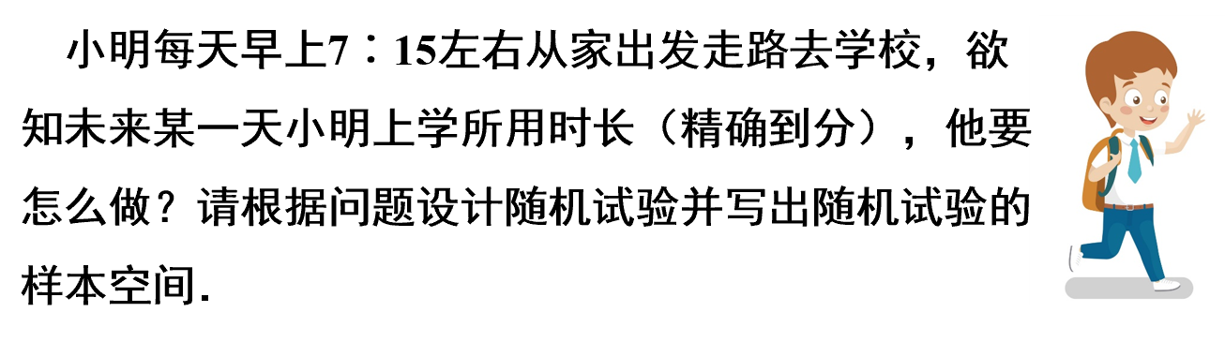
作业分类 拓展延伸
设计意图
实践应用
巩固知识
提升能力
强化应用
《中国数学教育》独家发布

Slide 29

《中国数学教育》独家发布
谢谢指导

Slide 30
课堂实录（视频）
扫码，免费看800分钟！
获取更多信息，请联系编辑：13166715360（杜编辑）

